Slide 1
数据库-MySQL
马浩洋
北京传智播客教育 www.itcast.cn

Slide 2
目标
如何使用MySQL数据库
如何设计数据库

Slide 3
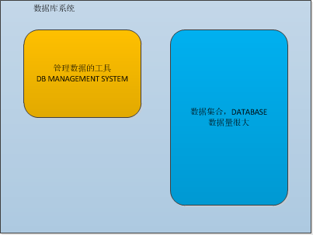
什么是数据库?
Notes:
数据库：
对大量信息进行管理的高效解决方案
按照数据结构来组织、存储和管理数据的库
数据库系统（DBS,DATABASE SYSTEM）：
数据库（DB,DATABASE） + 数据库管理系统（DBMS,DATABASE MANAGEMENT SYSTEM)

Slide 4






为什么是MySQL？
常用的数据库：
Notes:
数据库：Oracle，DB2，SQL Server
MySQL是由瑞典的 MySQL AB公司开发的，目前是Oracle（甲骨文）公司的一个关系型数据库产品（2008年MySQL AB被Sun公司收购、2009年Sun公司又被Oracle收购 ）。
世界上最流行的开源数据库系统，功能足够强大，足以应付web应用。
他们都在用：百度，淘宝，校内网，腾讯，维基百科等！

Slide 5
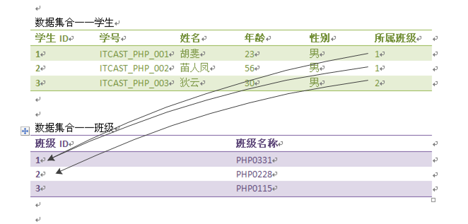
关系型数据库
实体结构+实体联系
Notes:
关系型数据（RDBS，RELATIONAL DBS）是建立在关系模型上的数据库系统。关系模型就是指二维表格模型，因而一个关系型数据库就是由二维表及其之间的联系组成的一个数据库系统 ，结构和实体关系。
非关系型数据库NoSQL。Membase, MongoDB （类似与php的数组，通过下标标识，值任意格式）
区别，通常关系数据库系统，要求具有相同的结构，而非关系型不一定要求。

Slide 6
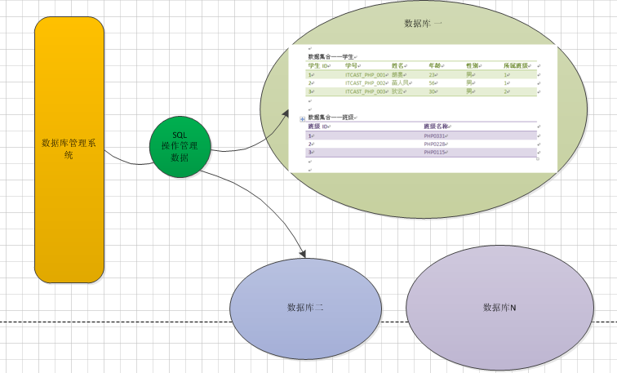
关系型数据（RDBMS）的常用术语
数据库
表
行
列
记录
字段
SQL
Notes:
数据库（DataBase），仓库。
表（table），数据库内的数据集合都放在表（二维表）内。
行（row）列（column），数据表由数据行和数据列构成。
记录（Record），一个数据行就是一个记录。
字段（Field），记录内的每个列，就是一个字段。
管理系统（management system）：用来执行增删改查等操作的软件。
关系（relational），关系模型。
结构化查询语言（Structured query language)，关系数据库的操作语言，用于执行数据的检索和其他操作。

Slide 7
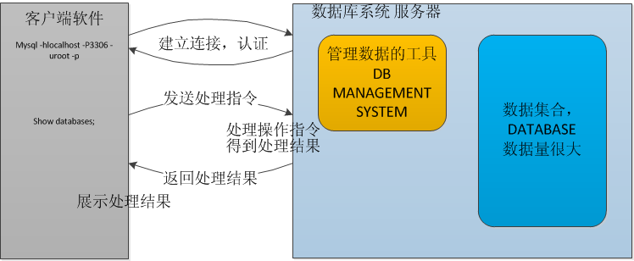
MySQL架构
C/S CLIENT/SERVER，客户端/服务器
Notes:
MySQL采用的是 C/S （客户端/服务器端）架构。
服务器端：存储和管理数据库的。
客户端：发出操作请求的程序。
安装服务器与客户端。（mysqld，mysql，data/)
配置MySQL服务器（占用的资源，使用的连接数，字符集，root用户密码等）

Slide 8
管理MySQL服务器
作为Windows服务管理，服务（services.msc）
Net start MySQL
Net stop MySQL
直接运行mysqld服务器程序

Slide 9
操作MySQL
通过MySQL客户端，操作MySQL
Mysql(mysql.exe) –hlocalhost –P3306 –uroot –p
Exit quit \q
步骤：
1，连接，认证。
2，客户端发送操作指令到服务器端
3，服务器端处理请求指令
4，服务器端将处理结果返回给浏览器
5，客户端显示得到的结果

Slide 10
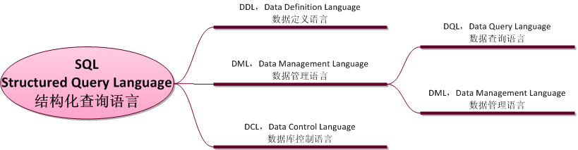
指令-SQL结构化查询语言
SQL=DDL，DML(DQL+DML)，DCL
Notes:
数据操作语言（DML，DataManipulationLanguage ）（DQL+DML），是SQL语言集中负责数据结构定义与数据库对象定义的语言
结构操作语言（数据定义语言，DDL，DataDefinitionLanguage ），用户通过它可以实现对数据库的基本操作
数据库管理语言（数据库控制语言，DCL，DataBaseControlLanguage），是用来设置或更改数据库用户或角色权限的语句，包括（grant,deny,revoke等）语句

Slide 11
SQL之数据库操作语言
创建数据库
Create database [if not exists] 数据库名 [数据库选项]
数据库名：可以是任意字符（目录可以创建成功），但特殊的字符需要使用反引号包裹。标识符的大小写区别于操作系统的大小写特征。
If not exists 表示在数据库不存在时创建。
数据库选项中，可以设定数据库字符集（character set utf8)和校对集(collate utf8_general_ci)。

Slide 12
SQL之数据库操作语言
查询已经存在的数据库：
Show databases [like ‘pattern’]
Like pattern 指的是显示符合哪些命名规则的。不存在指的是所有的数据库。
查询创建数据库的语句：
Show create database db_name;

Slide 13
SQL之数据库操作语言
删除数据库
Drop database [if exists] db_name;
If exists 表示数据库存在才删除。
当删除一个数据库时，同时删除该数据库相关的目录及其目录内容。

Slide 14
SQL之数据库操作语言
更新数据库选项信息
alter Database db_name 更新的表选项
（表选项与定义时是一致的）
Notes:
不可以直接修改数据库名（rename database 指令曾经出现过，但是被弃用了）
需要的做法是：
1，创建新数据库，将原数据库内的表重命名到新数据库内，删除原数据库。
2，将原数据库的数据和结构导出，然后在导入到新数据库内，删除原数据库

Slide 15
SQL之表操作
创建表：
Create table [if not exists] tbl_name （列定义） [表选项]
Create table [if not exists] tbl_name like old_tbl_name;
Create table [if not exists] tbl_name select 语句;
每当创建一个表，会在数据目录创建对应的文件保存表信息。

Slide 16
SQL之表操作
列定义：
列名 类型 [是否为空] [Default 默认值] [是否为自动增长] [是否为主索引或唯一索引] [comment 注释] [引用定义]
类型指的是 当前列所保存数据的类型。（简单的 int 整型，varchar字符串类型，需要指定最大长度）
每个列定义使用逗号分隔。

Slide 17
SQL之表操作
表选项，常用的表选项
表引擎：engine|type=引擎
表字符集与校对集 charset set=字符集 collate=校对集
注释 comment=‘注释’

Slide 18
SQL之表操作
查询表：
查询数据库中存在的数据表
Show tables [from db_name] [like ‘pattern’]; 如果没有数据库名，则采用当前数据库，如果没有like则获得所有表。
查询当前表的定义语句：
Show create table tbl_name;
查看当前表的列结构：
Desc|describe tbl_name;(show columns from tbl_name);

Slide 19
SQL之表操作
删除表
Drop table [if exists] tbl_name;
注意，可以同时删除多个表名，表名之间使用逗号分割。

Slide 20
SQL之表操作
更新表
重命名，rename table tbl_name to new_tbl_name; 可以同时针对多个表进行重命名，甚至可以跨数据库。
更新表结构，alter table。可以提供对表选项和列定义的修改。

Slide 21
SQL之表操作
更新表结构——表选项管理
与新建表格一致对表选项重新设置。

Slide 22
SQL之表操作
更新表结构——列定义管理
增加列：Alter table tbl_name add column_definition。可以同时增加多个列，使用括号括起来多个列的定义。
删除列：alter table tbl_name drop column_name;
修改已有列定义：alter table tbl_name change old_column new_column_definition；或者Alter table tbl_name modify column_definition。其中change可以重命名列

Slide 23
简单的数据操作DML
增加数据：
Insert into tbl_name (字段列表) values (值列表);
查询数据：
Select 字段列表 from tbl_name 检索条件;
删除数据：
Delete from tbl_name 删除条件;
更新数据：
Update tbl_name set 字段=值 列表 更新条件

Slide 24
字符集&校对集
字符集：是一套字符与字符编码的集合。
字符，用于显示的抽象符号。
编码，计算机都是二进制存储，因此需要将显示符号转换成二进制数才能存储，每个字符所转换成的二进制数，就是字符编码。
常见的字符集&编码：
Ascii字符集，GB2312字符集，gbk字符集，latin1字符集，unicode字符集等。
Notes:
Ascii（American Standard Code for Information Interchange，美国标准信息交换码）是一套基于拉丁字母的编码系统。用于显示现代英语。是现在最通用的单字节编码。 采用 7位表示。因此显示的字符数量128个。不能完全表示所有的西方字符，就使用第八位，称之为扩展ascii码（EASCII，Extended ASCii),共 256个字符。
Gb2312，当表示中文时，8位的编码已经不能满足所有的字符了。因此就需要改进，一个典型的方案是，在兼容ascii的基础上，取消了扩展部分，当使用2个大于127的编码在一起时，就表示一个汉字了（0xA1-0xF7）(0xA1-0xFE)，大于可以保存不到8000个汉字字符。这种编码方式就是 gb2312字符集，中国国家标准简体中文字符集。2312是标准号。
Gbk，可以预见，不到8000个字符，是不足以表示所有的中文字符的（某些不常用汉字，港台地区的繁体字，亚洲其他文字字符等）。因此微软，在gb2312的基础上，将没有用到的编码部分做了扩展编码，就是GBK，始用于win95，到现在（但是不是国家标准）。
Unicode，如果需要完成多语言应用，那么仅仅的中文（东亚）字符是不够的，就会出现，不同的地区国家，使用不同的编码字符集。一旦相互使用，则会出现解码失败（乱码）的情况。如果可以将世界上所有的字符都汇总，然后统一编码，就解决了问题。因此unicode来啦。采用4个字节来保存编码，可以保存的字符数很多，目前已经有效的有十万以上的字符了。平时所说的 utf-8与unicode是啥关系呢？Utf8是unicode的一种优化的实现。针对不同的字符，所采取的编码长度的不一样的。例如中文就是3个字节，英文是一个字节，一些扩展字符是2个字节。可以通过组成当前字符的第一个字节的大小来判断 大于等于224则是三个字节表示，大于等于192则是两个字节的字符，否则就是一个字节的字符。

Slide 25
MySQL字符集
Show character set; 可以获得MySQL支持的所有字符集。
MySQL可以使用多种字符集保存数据。
MySQL，可以针对字段，表，数据库，服务器进行字符集的设置，还可以设定连接字符集（客户端与服务器端交互时）

Slide 26
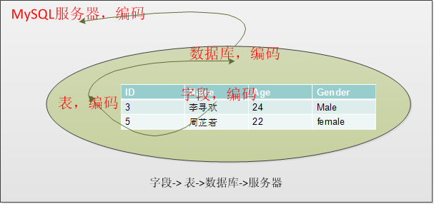
服务器字符集
数据字符集确定：
Notes:
可以my.ini中：character-set-server=utf8 修改服务器的编码设置

Slide 27
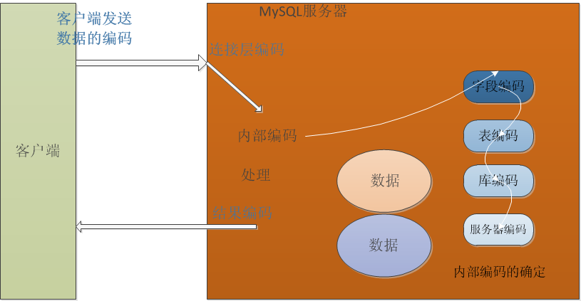
连接字符集
连接字符集由以下三个部分组成：

Slide 28
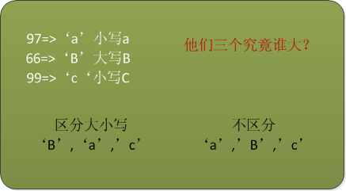
校对规则
指的是，当前字符集内，字符之间的比较关系。
Notes:
每个字符集都提供一个或多个校对规则。通常的命名规则是：字符集_语言名_ci|cs|bin
常见的ci，不区分大小写。Cs区分大小写，_bin编码比较
每个字符集都有一个默认的校对规则，不指定的话，就使用该默认的规则
Show collation like ‘pattern’;查看校对规则

Slide 29
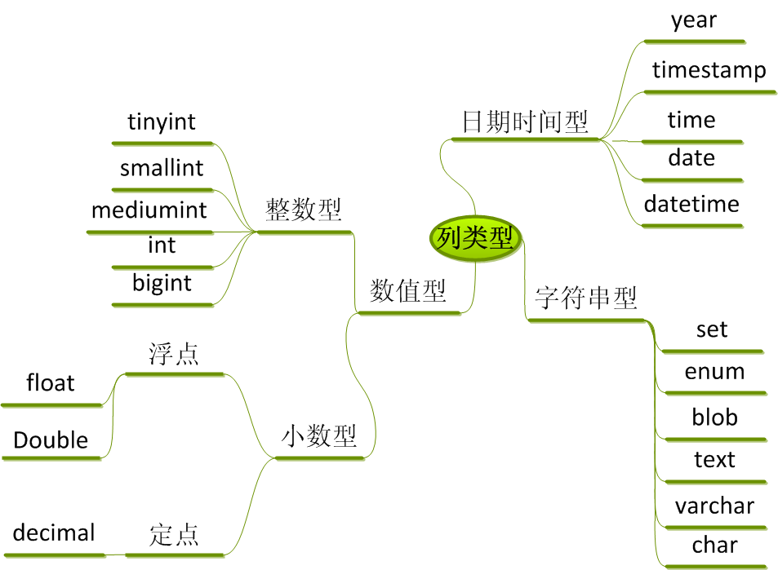
列类型
Notes:
三大类型：
数值：
时间日期
字符串

Slide 30
数值型-整数类型
类型 | 字节 | 最小值（有符号/无符号） | 最大值（有符号/无符号）
TINYINT | 1 | -128/0 | 127/255
SMALLINT | 2 | -32768/0 | 32767/65535
MEDIUMINT | 3 | -8388608/0 | 8388607/16777215
INT/INTEGE | 4 | -2147483648/0 | 2147483647 /4294967295
BIGINT | 8 | -9223372036854775808/0 | 9223372036854775807/18446744073709551615
可使用unsigned控制是否有正负
可以使用zerofill来进行前导零填充
也存在 布尔bool类型，但是就是tinyint(1)的别名
Notes:
整数：
TINYINT[(M)] [UNSIGNED] [ZEROFILL]
SMALLINT[(M)] [UNSIGNED] [ZEROFILL]
MEDIUMINT[(M)] [UNSIGNED] [ZEROFILL]
INT[(M)] [UNSIGNED] [ZEROFILL] 也可以使用 INTEGER
BIGINT[(M)] [UNSIGNED] [ZEROFILL]
其中M，表示显示宽度，显示宽度不限制数值的范围。配合zerofill来使用，可以在小于显示宽度的位数前增加0.zerofill自动为unsigned
Unsigned 表示无符号，只表示正数。

Slide 31
数值型-小数类型
类型 | 存储空间（字节） | 最小值（理论） | 最大值（理论）
FLOAT | 4 | -3.402823466E+38 | 3.402823466E+38
DOUBLE | 8 | -1.7976931348623157E+308 | 1.7976931348623157E+308
DECIMAL | 变长，大致是每9个数字，采用4个字节存储。整数和小数分开计算 | M，最大是65 D，最大是30 默认是10，2 -（65个9） | （+65个9）
可以利用M，D控制数值范围；可以无符号；
可以zerofill；可以使用科学计数法
Notes:
单精度
FLOAT[(M,D)] [UNSIGNED] [ZEROFILL]
双精度
DOUBLE[(M,D)] [UNSIGNED] [ZEROFILL]
其中M表示总的位数，D表示小数位数。此M,D可以控制保存的范围。
Float(10,2) -99999999.99 到 99999999.99
如果省略M,D会根据计算机硬件进行处理。单精度，M大约为7左右。而双精度，M大约为15左右
定点数
DECIMAL[(M[,D])] [UNSIGNED] [ZEROFILL]
其中M表示总的位数，D表示小数位数。此M,D可以控制保存的范围。
M，D省略，默认为10,0；
注意：可以unsigned 但是不会影响范围。

Slide 32
日期时间类型
类型 | 显示格式 | 取值 | 存储空间 | 零值
DATETIME | YYYY-MM-DD HH:MM:SS | '1000-01-01 00:00:00'到'9999-12-31 23:59:59' | 8 | 0000-00-00 00:00:00
TIMESTAMP | YYYY-MM-DD HH:MM:SS | 是‘1970-01-01 00:00:00’到2038-01-19 03:14:07 | 4 | 0000-00-00 00:00:00
DATE | YYYY-MM-DD | '1000-01-01'到'9999-12-31 | 3 | 0000-00-00
TIME | HH:MM:SS | -838:59:59'到'838:59:59' | 3 | 00:00:00
YEAR | YYYY | 1901到2155 | 1 | 0000
Notes:
DATETIME，TIMESTAMP，DATE，在保存数据时，针对数据格式与合法性进行验证，不对日期时间的合法性进行验证。
年月日时分秒的分隔符可以是任意的标点，但是常用的是-和:,甚至是不使用都可以。
2位的年也是被允许的，但是表示的范围70-69 表示：1970-2069范围
TIMESTAMP：时间戳，年份是一个范围
TIME：TIME类型不仅可以用于表示一天的时间，还可以表示一个间隔时间（或者过去了多久）
因此该类型可以设置为多个小时，甚至是 几天几小时几分钟几秒的情况 D HH:II:SS。
同样在设置时分秒时，可以使用其他标点符号作为分隔符，甚至是不用（用天了就不行了）。

Slide 33
字符串类型
类型 | 最大长度 | 备注
char | 255 | Char(M),M字符数
varchar | 65535，但需要1-2个保存信息，同时由于记录的限制，因此最大为65532 | 编码不同字符数不同： Gbk<=32767 Utf8<=21845
tinyText，text，mediumText，longtext | L + n。L为最大长度 2^8+1, 2^16+2, 2^24+3, 2^32+4 | 定义时，通常不用指定长度，可以自己计算。
enum | 1、2。枚举选项量（65535） | 内部存储是整型表示。 字段值只能是某一个
Set | 1、2、3、4、8。元素数量：64
Binary,varbinary,blob | Binary(char),varbinary(varchar),blob(text) 做类比 | 二进制数据（字节而非字符）
Notes:
Char & varchar
CHAR和VARCHAR类型声明的长度表示你想要保存的最大字符数。
Char,定长字符串，保存时如果字符串长度不够，则后边补足空字符串；但是在读取到数据是，会截取后边所有的字符串。因此如果真实数据存在左边空格，则需要注意。
varchar，变长字符串。在保存字符串时，同时保存该字符串的长度，小于255采用一个字节保存，否则采用二个字节保存。不会像char一样截取空格。
在定义类型长度时，同时一条记录的总长度是 65535.因此所有字段的总长度不能超过改值。同时每条记录还需要一个字节保存是否有null值，如果都没有null（都不允许为null）则该字节省略。
枚举
ENUM('value1','value2',...)
枚举值应该在值列表内，允许使用下标方式标识。1标识第一个元素，逐个递增。
除此之外，允许null和空字符串（下标为0）
下标方式，可以使用在检索中。
集合
Set(‘value1’,’value2’,…);
表示可以选择可用值的0个或多个组合。
二进制类型：
如果需要保存一个二进制文件内容的话，应该保存成这些类型，例如图片内容。

Slide 34
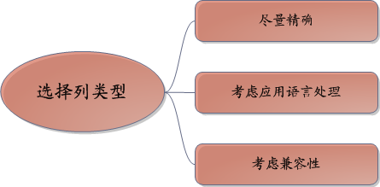
列类型-如何选择
参考原因：
Notes:
参考原因
1，应该使用最精确的类型。占用的空间少。
2，还应该考虑到相关应用语言的处理。例如常常将时间日期保存成一个整型。便于计算。
3，考虑移植的兼容性。

Slide 35
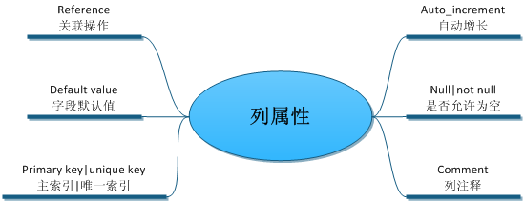
定义列属性
列属性，列约束
Notes:
约束，保证表的结构和数据的正确性和稳定性。
总的来说有五种：唯一性和主键约束、外键约束、检查约束、空值约束、默认值约束，
有五大关键词，UNIQUE和Primary Key, Foreign Key, CHECK, NOT NULL, DEFAULT

Slide 36
列属性-NULL
Null，表示没有值。与任何数据不同。表示什么都没有。
Null | not null可以规定当前列，是否可以为null。
Null的操作：
插入值null。
判断null，需要使用 is null or is not null来判断，不能直接比较=null
Notes:
Null，表示没有值。与任何数据不同。表示什么都没有。
如果一个列不允许为空，但是在赋值时，没有为该字段赋值，则会出现问题。
Mysql的每条记录，如果存在可以为null的字段，则需要使用一个字节保存哪些字段是空。

Slide 37
列属性-default
DEFAULT子句用于为列指定一个默认，当该字段不存在值时，会被启用。
默认值必须为一个常数，不能为一个函数或一个表达式
可以不存在default，但是mysql会判断：
如果该列可以为空，则默认值为null；如果不可以，则不设置默认值。
Notes:
可以在处理数据时，使用default，显示地使用默认值。
有些列是不能有默认值的：Blob，text。
时间戳类型，可以设置一个特殊的默认值 CURRENT_TIMESTAMP。在当列不存在或者传递的值为null时，使用当前的时间戳。

Slide 38
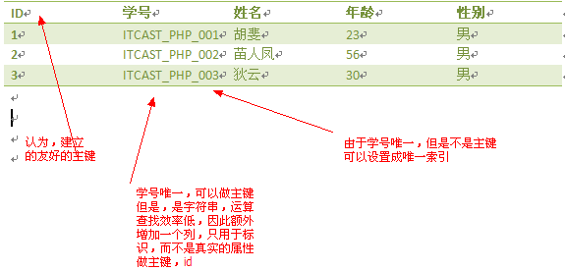
列属性-主键|唯一索引
Notes:
主关键字(primary key)是表中的一个或多个字段，它的值用于惟一地标识表中的某一条记录。
要求主键的值不能重复。
只能有一个主键。
如果还存在不重复的记录，可以定义成唯一索引，提高检索效率。
主键不能为空，不设置或者null都会变成not null
定义索引，
列属性primary key 指明当前字段是主键。
通过表操作，primary key(字段名列表），可以定义多列在一起组成一个索引（8号楼2018组合表示一个房间）。
可以通过修改表来删除主键 alter table tbl_name drop primary key;
主键字段原则上在插入后，应该不被修改，但是语法上可以修改，但是修改的值不能与已有值冲突。

Slide 39
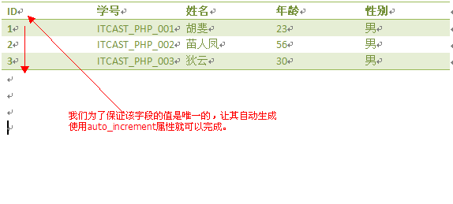
列属性-自动增长
Auto_increment，为新行生成唯一标识
Notes:
定义要求：
该列上必须有索引，not null，只能存在一个自动增长的列。
通常定义在主索引（主键）字段上。
在处理该列值时，通常传递null或者不写。注意自动增长是可以添加值的。如果定义了主索引或者唯一索引，则添加时不能重复。
只要某个自动增长出现过，即使该记录被删除也会被计算在内。
通常 自动增长是从1开始递增，但是可以通过修改表属性，更改初始值。
表属性 auto_increment=x;（如果比已存在的小，则会从已有的最大值新记录）

Slide 40
列属性-注释
Comments，为列增加注释

Slide 41
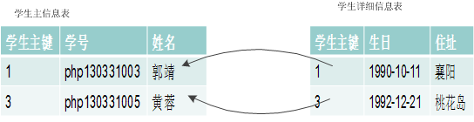
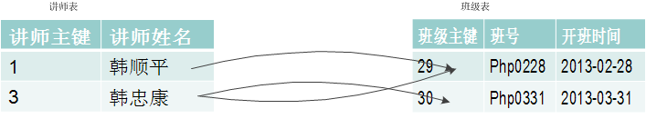
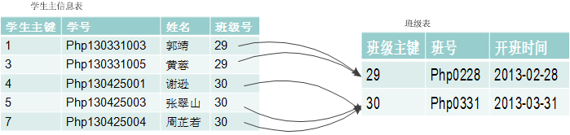
实体之间的关系
Notes:
1对1，两个表保存的实体之间数据是对等的。
一个学生有基本信息和详细信息
1:N，A实体对应多个B实体
一个班级内有很多学生，而且一个学生只属于一个班级
M:N，A实体对应多个B实体，同时一个B实体也对应多个A实体
一个讲师可以给多个班级授课。同时一个班级可以由多个来授课

Slide 42
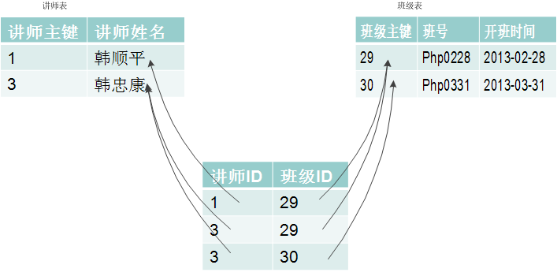
实体之间的关系
实现
Notes:
1：1， 两个表具有相同的主键即可
1：N，在多的实体端，使用一个字段，存储1端实体的主键信息，说明该实体与哪个有联系
M:N，增加一个存储实体之间对应关系的表，保存A实体主键和B实体主键。每一个记录，对应一个对应关系

Slide 43
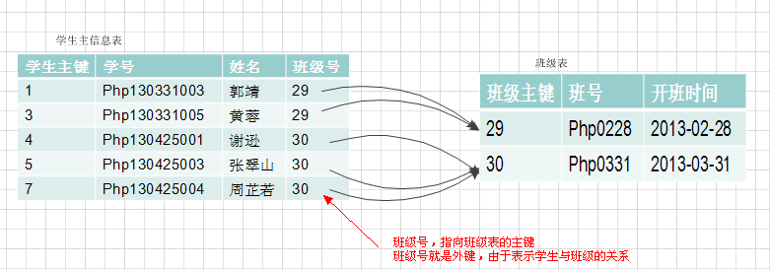
外键约束
Foreign key
Notes:
外键（FK，foreign key)：如果一个A表的字段指向另一个B表的主键，则此字段就为A表的外键。用于表示表之间的关系。
存在外键的表，称之为从表（子表），外键指向的表，称之为主表（父表）。
作用：保持数据一致性，完整性，主要目的是控制存储在外键表（从表）中的数据。
MySQL中，可以对InnoDB引擎使用外键约束：
语法：
Foreign Key (外键字段） references 主表名 (关联字段) [主表记录删除时的动作] [主表记录更新时的动作]
此时需要检测一个从表的外键需要约束为主表的已存在的值。外键在没有关联的情况下，可以设置为null.前提是该外键列，没有not null。
可以不指定主表记录更改或更新时的动作，那么此时主表的操作被拒绝。
如果指定了on update或ondelete：在删除或更新时，有如下几个操作可以选择：
1，cascade，级联操作。主表数据被更新（主键值更新），从表也被更新（外键值更新）。主表记录被删除，从表相关记录也被删除。
2，set null，设置为null。主表数据被更新（主键值更新），从表的外键被设置为null。主表记录被删除，从表相关记录外键被设置成null。但注意，要求该外键列，没有not null属性约束。
3，restrict，拒绝父表删除和更新。
注意，外键只被innodb存储引擎所支持。其他引擎是不支持的。

Slide 44
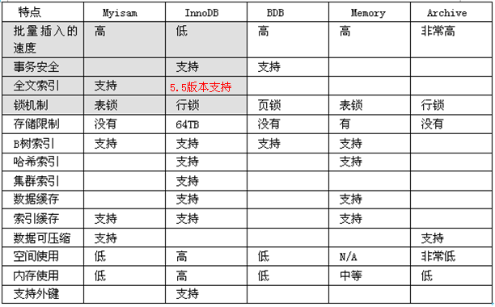
存储引擎
Notes:
存储引擎：也叫表类型，指的是数据表的存储机制，索引方案等配套相关功能。不同的引擎，由于处理方式不同，会带来不同的功能或者相应优化，根据实际需求选择合理的引擎。
选择表的存储引擎的标准：
是否需要事务支持。
是否支持外键。
并发量的要求。
错误恢复的处理。
是否支持某些具体功能。
最常用的存储引擎：
MyISAM, Indexed Sequential Access Method (有索引的顺序访问方法)
InnoDB
区别：
数据和索引的保存的文件不同：MyISAM是分开保存，而innodb是保存到表空间
MyIASM支持索引压缩，而Innodb索引和数据是绑定保存不压缩，体积大。
Innodb很多时候是行级锁，而myisam是表级锁，innodb的并发高。
InnoDB不支持FULLTEXT类型的索引（新版本的InnoDB也支持）。
Innodb支持事务，外键，数据完整性约束要强。而MYISAM不支持。
InnoDB 中不保存表的具体行数，也就是说，执行select count(*) from table时，InnoDB要扫描一遍整个表来计算有多少行，但是MyISAM只要简单的读出保存好的行数即可。注意的是，当count(*)语句包含 where条件时，两种表的操作是一样的。
对于AUTO_INCREMENT类型的字段，InnoDB中必须包含只有该字段的索引，但是在MyISAM表中，可以和其他字段一起建立联合索引。

Slide 45
范式-1NF
属性不可再分，字段保证原子性
讲师 | 性别 | 班级 | 教室 | 代课时间 | 代课时间（开始，结束）
李东超 | Male | php0226 | D302 | 30天 | 2014-02-27,2014-05-05
李东超 | Male | php0320 | B206 | 30天 | 2014-03-21,2014-05-30
马浩洋 | Male | php0320 | B206 | 15天 | 2014-06-01,2014-06-20
讲师 | 性别 | 班级 | 教室 | 代课时间 | 开始 | 结束
李东超 | Male | php0226 | D302 | 30天 | 2014-02-27 | 2014-05-05
李东超 | Male | php0320 | B206 | 30天 | 2014-03-21 | 2014-05-30
马浩洋 | Male | php0320 | B206 | 15天 | 2014-06-01 | 2014-06-20
Notes:
范式（NF，Normal Form），数据库设计范式，指的是我们设计的关系型数据库需要满足某种级别要求。就是设计关系时的一些规则和要求。
一共存在6个级别的范式，1NF，2NF，3NF，4NF，5NF，6NF。要求是从低到高逐渐递增。
关系型数据库必须满足1NF，通常满足到3NF就可以了。
1NF，是指数据库表的每一列都是不可分割的基本数据项，同一列中不能有多个值，即实体中的某个属性不能有多个值或者不能有重复的属性。第一范式是对关系模式的最起码的要求。不满足第一范式的数据库模式不能称为关系数据库。

Slide 46
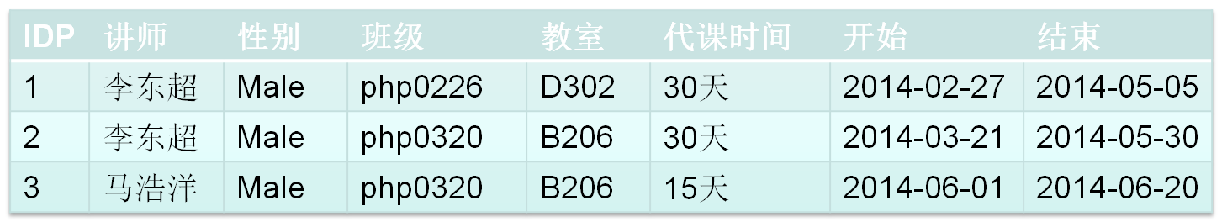
范式-2NF
不能出现部分依赖，增加单列关键字
讲师P | 性别 | 班级P | 教室 | 代课时间 | 开始 | 结束
李东超 | Male | php0226 | D302 | 30天 | 2014-02-27 | 2014-05-05
李东超 | Male | php0320 | B206 | 30天 | 2014-03-21 | 2014-05-30
马浩洋 | Male | php0320 | B206 | 15天 | 2014-06-01 | 2014-06-20
Notes:
2NF，在满足1NF的基础上，要求表中的每条记录必须被唯一的区分。
同时要求，实体属性应该完全依赖于主关键字。而不能是对主关键字形成部分函数依赖。
因此常用的做法，是为每一条记录一个字段用于表示其主键，就是单关键字主键。这样就没有组合主键，也就没有部分依赖了。
主要问题是不能修改个别实体信息。（需要做很多额外处理）

Slide 47
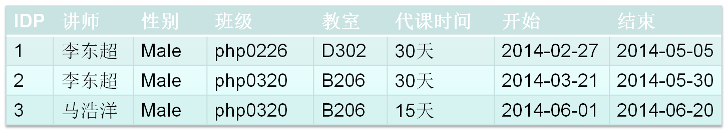
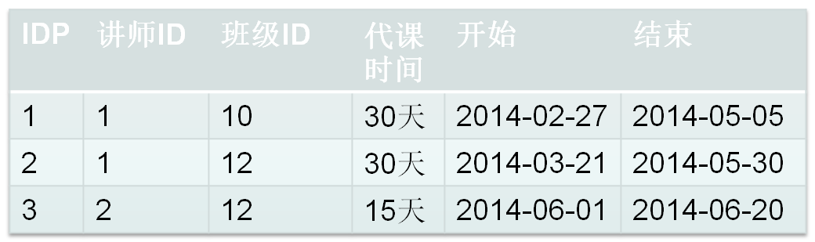
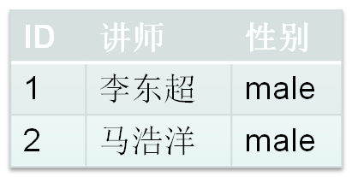
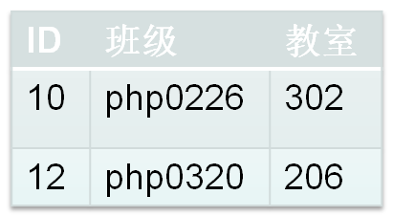
范式-3NF
不能出现传递依赖
Notes:
3NF，满足第二范式的基础上，要求不能出现传递依赖，也就是不能出现属性依赖于非主属性的.
上而班级依赖于主键ID。就是传递依赖。应该将传递依赖的数据单独建立二维表，保存数据
面的教室就依赖于班级，
主要问题，就是数据冗余。

Slide 48
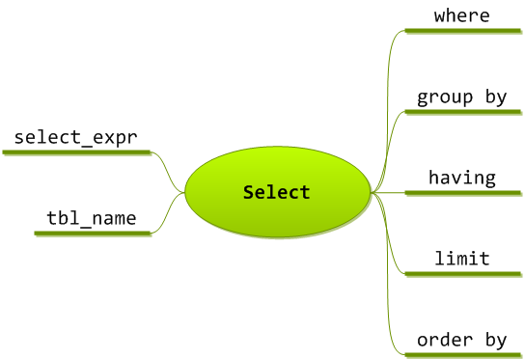
常用SQL-获取数据
Notes:
Select 主要用于数据查询
可以配合其5个字句获得，获得相应功能。
Select select_expr [from tbl_name] [where] [group by] [having] [order by] [limit]
Select 子句有顺序，因此要求严格按照上面的顺序使用！
查询练习用的表：
drop table if exists teacher_class;
create table teacher_class (
id int primary key auto_increment,
t_name varchar(10),
gender enum('female', 'male', 'secret'),
c_name char(7),
room char(3),
days tinyint unsigned,
begin_date date,
end_date date
) character set utf8;
insert into teacher_class values
(null, '韩信', 'male', 'php0115', '207', 21, '2013-01-15', '2013-02-20'),
(null, '韩信', 'male', 'php0228', '106', 18, '2013-02-28', '2013-03-30'),
(null, '韩信', 'male', 'php0331', '102', 24, '2013-03-31', '2013-05-05'),
(null, '李白', 'male', 'php0115', '207', 20, '2013-02-22', '2013-03-25'),
(null, '李白', 'male', 'php0228', '204', 21, '2013-03-31', '2013-04-29'),
(null, '韩非', 'secret', 'php0115', '207', 15, '2013-03-27', '2013-04-18');

Slide 49

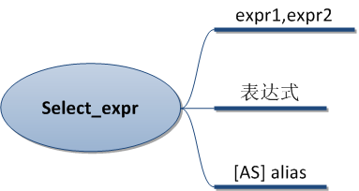
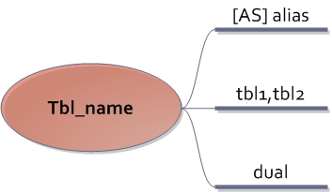
Select-select_expr,tbl_name
Notes:
列
查询列可以是一个列名，表达式都可以。每个列之间使用逗号分割。
字段也是可以参与运算的，数据是保存在字段内的，因此可以将字段当作变量来看待。
AS Alias可以为每一个列指明一个别名，可用于group by ,having 或 order by 子句。
其中AS是可以选用的，但是建议使用。不使用可能会出现 field1 field2没有写逗号分割，导致将第二个认为是第一个的别名。
表名
表名可以是tbl_name或者db_name.tbl_name。
表可以是一个或者多个，使用逗号分割（参考多表操作）
[AS] alias 可以为表名起别名。同样as可以不写，但是建议使用。
可以不存在表名，此时可以使用一个dual作为伪表名，来保证sql语法的兼容性（有些服务器要求必须有表名）。（？为什么是dual）

Slide 50
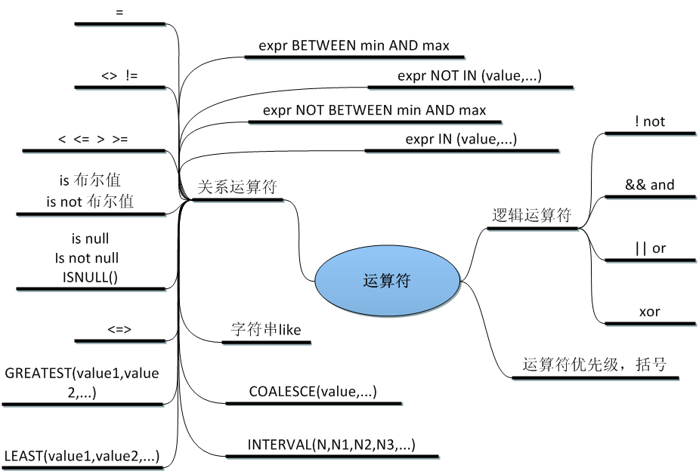
select-where
Notes:
Where 负责完成查询条件
通常用于检索数据。流程是，先判断每条记录是否符合条件，符合则可以获取当前记录信息，否则不能获取。
条件可由多个条件组合完成
条件是一个表达式，通过运算而来。
比较运算产生的结果为1(TRUE)、0 (FALSE)或 NULL。
比较规则：
这些运算可用于数字和字符串。如果参与比较的数据类型不同，则会发生类型转换，根据需要，字符串可自动转换为数字，而数字也可自动转换为字符串。类似：
字符串之间比较，不用转换，不区分大小写。
整数之间比较，不用转换。
字符串和数值之间，将字符串转为数值。'.05' = 0.05
常用的运算符：
等于：=
不等于：<> !=
小于，小于等于，大于，大于等于：< <= > >=
模糊匹配：like ‘pattern’ ，通配符_表示单个字符，%表示任意字符的任意组合。\%转义%. \_转义_
布尔判断：is 布尔值|is not 布尔值。布尔值可以为 true,false
Null值判断：is null | Is not null。还可以使用 ISNULL()
NULL-Safe等于：与=相同，不过支持null运算。<=> null <=> null 1 null <=> other 0
范围：expr BETWEEN min AND max 。闭区间（大于等于，小于等于）。 (min <= expr AND expr <= max)
不在某个区间：expr NOT BETWEEN min AND max 。NOT(expr BETWEEN min AND max)
在集合内：expr IN (value,...)
不在集合内：expr NOT IN (value,...)
返回指定位置：INTERVAL(N,N1,N2,N3,...)
返回最小值：LEAST(value1,value2,...)
返回最大值：GREATEST(value1,value2,...)
找到第一个非零的值：COALESCE(value,...)
逻辑运算符：
非：not !，非null 为null。
与：and &&，有0就是0，都是非零为1，存在null与非零则为null。
或：or || , null||null=null null||1=1 null||0=null
异或： xor ,有null，就是null。
优先级
运算符的组合，也支持优先级，可以使用小括号完成定义优先级。

Slide 51
Select-group by
Id | 教师 | 班级 | 天数
1 | 韩信 | 0320 | 25
2 | 李世民 | 0226 | 22
3 | 韩信 | 0226 | 20
4 | 韩非子 | 0226 | 15
5 | 李世民 | 0320 | 22
如果需要查询
某个教室，或者
某个班级的代课情况
可以按照教师或班级
分组，右图中，
按教师分组
Notes:
Group by 根据一个或多个列对结果集进行分组，语法：
[GROUP BY {col_name | expr | position} [ASC | DESC], ... [WITH ROLLUP]]
分组后，每组内显示一条记录：
原则上，分组后，查询字段应该只有分组字段，但是可以有其他字段。此时其他字段就只是组内第一条记录的信息，不能准确表示组内所有数据信息，因此通常不查询其他字段。
分组后会利用分组字段进行排序显示结果，默认为asc升序，可以修改为desc降序。
可以使用多个字段进行分组，每个字段可以设置排序规则。
可以使用with rollup 进行组内聚合计算。
Create table lesson (
Id int primary key auto_increment,
Teacher varchar(10),
Class varchar(10),
Days tinyint
);
Insert into lesson values
(null, '韩信', 0331, 25),
(null, '李世民', 0228, 22),
(null, '韩信', 0228, 20),
(null, '韩非子', 0228, 15),
(null, '李世民', 0331, 22);

Slide 52
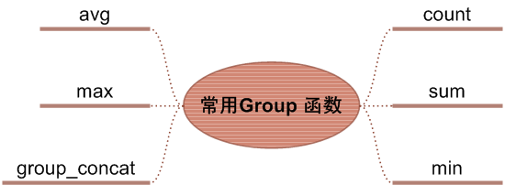
聚合（合计）函数
Group function
Notes:
平均值：AVG([DISTINCT] expr)
统计数目：COUNT(expr)，统计非null值的数目 count(*)可以返回所有的记录
最大最小值：MIN([DISTINCT] expr), MAX([DISTINCT] expr)
计算总和：SUM([DISTINCT] expr)
组内连接：GROUP_CONCAT(expr)
合计函数通常与group by 一起使用，用于统计组内的信息。
但是可以单独使用，相当于将所有行看成一组。
通常合计函数是不统计null值的。

Slide 53
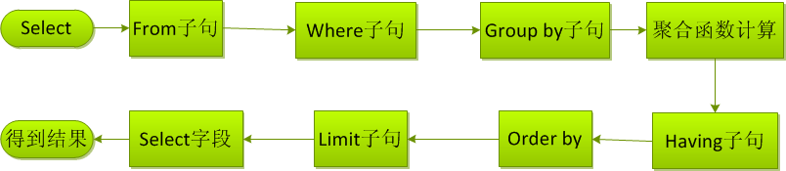
Select-having
Id | 教师 | 班级 | 天数
1 | 韩信 | 0331 | 25
2 | 李世民 | 0228 | 22
3 | 韩信 | 0228 | 20
4 | 韩非子 | 0228 | 15
5 | 李世民 | 0331 | 22
按照教师分组后，
如果期望得到代课天数
大于40天的老师
思路就是，先分组计算
老师的代课天数，比较
执行顺序
Notes:
Having字句：负责在结果中进行再次过滤。
为什么不是where？
参考select语句的执行顺序：
From -> where -> select -> group by ->
可以知道，where负责先获得结果，而如果需要在结果中再次处理（例如通过结果统计出来的聚合结果），则不能再使用where，此时where已经执行完毕，因此此时SQL提供给应该使用having再次执行过滤操作。
可以理解为：
在 SQL 中增加 HAVING 子句原因是，WHERE 关键字无法与合计函数一起使用。
having与where类似,可筛选数据,where后的表达式怎么写,having就怎么写。不过having可以使用字段别名
select teacher, sum(days) as sum_days from lesson where 1 group by teache having sum_days > 44;

Slide 54
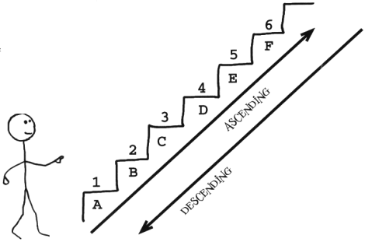
Select-order by
Id | 教师 | 班级 | 天数
1 | 韩信 | 0331 | 25
2 | 李世民 | 0228 | 22
5 | 李世民 | 0331 | 22
3 | 韩信 | 0228 | 20
4 | 韩非子 | 0228 | 15
按照代课天数
进行降序排序
Notes:
Order by，可以使用一列或者多个列对结果进行排序。
如果存在多个排序字段，在前一个不能比较出结果后，后边的才起作用
可以分别指明是升序还是降序：asc（ascending） desc（descending）
用法：
[ORDER BY {col_name | expr | position} [ASC | DESC] , ...]

Slide 55
Select-limit
我只需要，
天数最多的两个记录
Id | 教师 | 班级 | 天数
1 | 韩信 | 0331 | 25
2 | 李世民 | 0228 | 22
5 | 李世民 | 0331 | 22
3 | 韩信 | 0228 | 20
4 | 韩非子 | 0228 | 15
分页的核心技术
就是 limit
Notes:
Limit子句可以被用于限制被SELECT语句返回的行数.
用法：
[LIMIT {[offset,] row_count | row_count OFFSET offset}]
Limit offset,row_count
表示从offset索引位置开始获取row_count条记录。
可以省略offset，默认为0. limit row_count == limit 0, row_count;

Slide 56
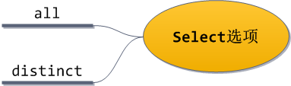
Select-选项
Notes:
语法：
SELECT [ALL | DISTINCT ]
All：返回所有记录
Distinct：返回非重复记录
针对获得的记录内的字段生效。

Slide 57
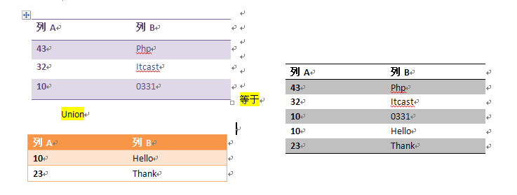
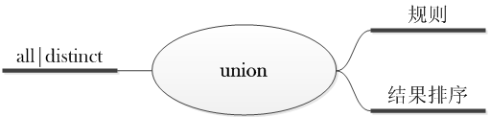
Select-union联合
Notes:
UNION用于把来自许多SELECT语句的结果组合到一个结果集合中。
用法：
SELECT ...UNION [ALL | DISTINCT]SELECT ...[UNION [ALL | DISTINCT]SELECT ...]
获得每一个班级内代课最多的讲师。
注意：
数据列是根据列而不是根据名字进行匹配的。
在第一个SELECT语句中被使用的列名称被用于结果的列名称
默认情况下，会去除重复的数据行，可以使用union all保留重复的数据行。
如要对union的结果作为整体进行排序或limit，（最好对单个地SELECT语句加圆括号），在后边增加order by 或limit。order by引用的数据列来自第一个select。
分别排序，再联合，则需要用括号将各select语句括起来，且order by只能在limit 出现时才有效。

Slide 58
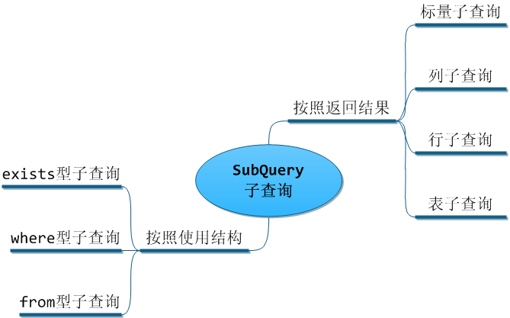
Select-subquery子查询
Notes:
子查询，指的是一个查询语句被其他语句包裹。
分类
一个子查询会返回一个标量（单一值）、一个行、一个列或一个表（一行或多行及一列或多列）。
这些子查询被称为标量、列、行和表子查询。
根据子查询select 出现的的位置不同
Where型子查询，from型子查询
使用：
子查询和外部查询可以是任意表，不要求是同表。
语法：
子查询必须位于小括号中。
子查询外部语句可以是：SELECT, INSERT, UPDATE, DELETE, SET或DO
不能在子查询时修改。

Slide 59
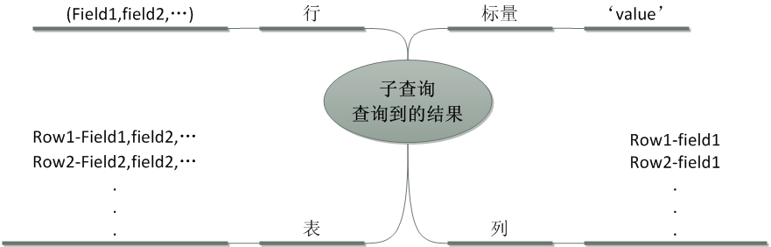
Subquery-子查询返回值
Notes:
标量子查询，查询返回单一值。
列子查询：返回值是一列值。
行子查询：返回一个行。
表子查询：返回多个行。
标量：
语法：
non_subquery_operand comparison_operator (subquery)
可以使用的运算符：
= > < >= <= <>
如何获得，代课最多的老师呢？（如果有多个老师代课天数一致，都是最大值如何处理呢？）
列：
operand IN|NOT IN (subquery)
满足数据中的任意一个，返回真。都不满足返回假。
operand comparison_operator ANY (subquery)
operand comparison_operator SOME (subquery)
数据中的任何一个。=Any相当于in。而!=any 不是 not in。 意义是只要不等于其中任何一个即可。
Some 和 any是别名。因为 英语人，不能理解 not equal any(!=any) 的含义,not equal some(!=some)英语人知道。
operand comparison_operator ALL (subquery)
全部匹配，!=all为not in；
行：
单行
(字段1，字段2) = （select 字段1，字段2 from 表 limit 1）
多行（表） in
（字段1，字段2） = （select 字段1， 字段2 from 表 ）；
与某老师具有同样代课经历的所有讲师（同一个班，同一个教室）

Slide 60
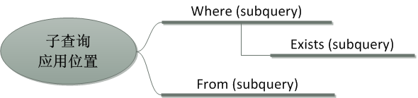
Subquery-子查询位置
Notes:
Where型
Exitsts型
From型
Where
出现在where子句，通过比较运算符进行操作的。
Exists(subquery)
如果子查询返回记录，则exists返回1；
From (subquery) as tmp_table;
[AS] name子句是强制性的，因为FROM子句中的每个表必须有一个名称。

Slide 61
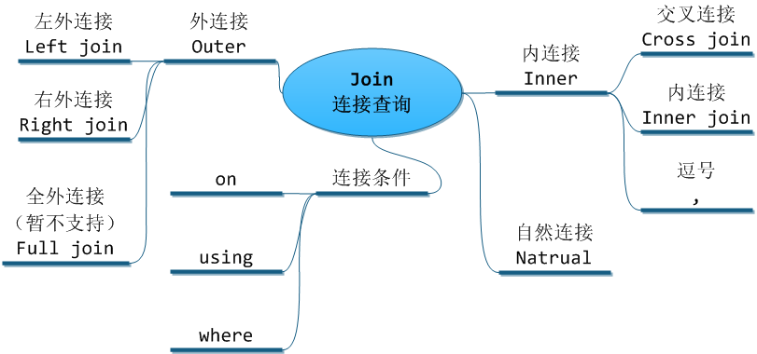
Select-Join连接(连结)查询
Notes:
内连接：只有在连接的表内数据都存在的情况下，才会做连接。
外连接：如果存在不能匹配的数据，也会进行连接，不过此时mysql会帮我们虚拟一条不存在的记录（字段值都是null），帮助我们完善整条连接记录。Mysql暂时不支持全外连接。
自然连接：mysql自己判断连接条件，自动连接。支持内自然连接和外自然连接。但mysql的实现相对简单，自然连接与不带条件的innerjoin相同。带sing条件的left join与 natrual left join相同。
语法：
Inner join,cross join [条件]。没有条件就是笛卡尔积。
Left join, right join 条件。左和右的区别在于，如果是左连接，那么即使左表的记录，连接不到，也会在最终结果内显示。
Natrual [left|right] join，内可以省略条件，外必须使用条件。自然连接会重新规划列名，因此条件就不能是表名.字段名的形式。可以理解成自然连接后，就成了一个表了。而 外和内是有连接条件的两个表。
条件：
Where和on可以使用条件表达式。
Using (公共字段)，需要使用公共字段。
内联可以使用where on 和using条件
外联 只可以使用using和on作为条件
通常 where还有筛选的含义，而on和using只有连接条件的意思。因此通常连接条件使用on或using。而筛选条件使用where加以区分。
笛卡尔积(cartesian product)，又叫直积，所有可能的组合。假设集合A={a,b}，集合B={0,1,2}，则两个集合的笛卡尔积为{(a,0),(a,1),(a,2),(b,0),(b,1), (b,2)}。
两个二维表的没有条件的内连接就是笛卡尔积。
也叫做交叉连结（cross join）。注意mysql的sql语法中 ，cross join 与innerjoin 行为一致，不是广义上的交叉连结（cross join）。就是说crossjoin在mysql中也可以写条件。
测试用例：
drop table if exists one;
create table one (
one_id int,
one_data char(1),
public_field int
);
insert into one values
(1, 'a', 10),
(2, 'b', 20),
(3, 'c', 30);
drop table if exists two;
create table two (
two_id int,
two_data char(1) not null default 't',
public_field int
);
insert into two values
(2, 'B', 20),
(3, 'C', 30),
(4, 'D', 40);

Slide 62
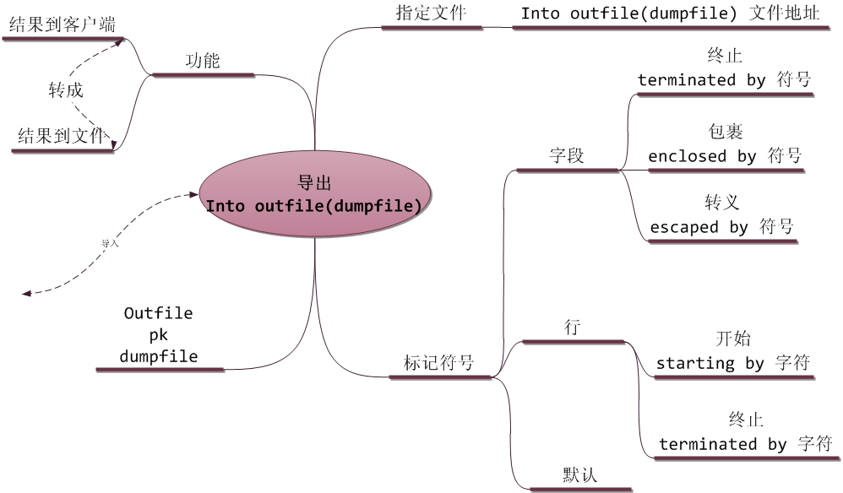
Select-into outfile结果导出
Notes:
导出结果到文件
mysql支持，将获得到的数据记录在文件内而不是返回到客户端。
常规的：文件内的每一行是一条数据，而每个字段之间使用水平制表符分隔。
导出的数据文件可以使用LOAD DATA INFILE语法载入到某个数据表内。
注意，不允许向已经存在的文件内导出数据
在导出到文件的过程中，支持配置字段分隔符，包裹符，和转义符。和配置行（记录）结束符，和起始符
默认为：
字段：fields terminated by '\t' enclosed by '' escaped by '\\‘
记录：lines terminated by '\n' starting by ''
其他常用的是：字段使用逗号分割，而使用引号包裹
SELECT a,b,a+b INTO OUTFILE ‘file‘
FIELDS TERMINATED BY ',' ENCLOSED BY '"‘
LINES TERMINATED BY '\n‘
FROM test_table;
同时支持 into dumpfile，作用与outfile一致，不过是不做任何换行和转义处理。非常适合导出二进制数据。

Slide 63
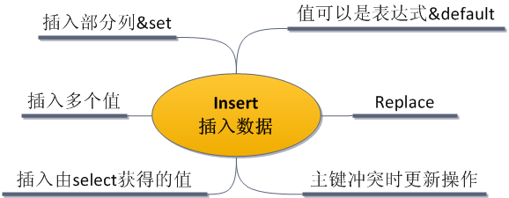
insert & replace
Notes:
Insert 的几种常见用法：
可以省略对列的指定，要求 values () 括号内，提供给了按照列顺序出现的所有字段的值。
或者使用set语法。
Insert into tbl_name set field=value,…；
可以一次性使用多个值，采用(), (), ();的形式。
Insert into tbl_name values (), (), ();
可以在列值指定时，使用表达式。
Insert into tbl_name values (field_value, 10+10, now());
可以使用一个特殊值 default，表示该列使用默认值。
Insert into tbl_name values (field_value, default);
可以通过一个查询的结果，作为需要插入的值。
Insert into tbl_name select …;
可以指定在插入的值出现主键（或唯一索引）冲突时，更新其他非主键列的信息。
Insert into tbl_name 值 on duplicate key update 字段=值, …;
Into 可以省略。不建议。
Replace REPLACE的运行与INSERT很相像。只有一点除外，如果表中的一个旧记录与一个用于PRIMARY KEY或一个UNIQUE索引的新记录具有相同的值，则在新记录被插入之前，旧记录被删除。（替换原有记录）

Slide 64
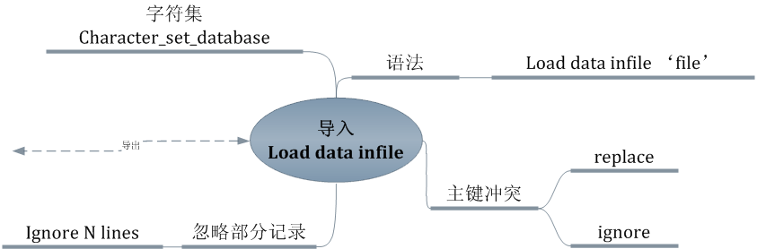
Load data infile导入
Notes:
导入：
从一个文本内容导入，我们刚刚导出的。
语法：
LOAD DATA INFILE 'file_name.txt' [REPLACE | IGNORE] INTO TABLE tbl_name
[FIELDS [TERMINATED BY 'string'] [[OPTIONALLY] ENCLOSED BY 'char'] [ESCAPED BY 'char' ] ]
[LINES [STARTING BY 'string'] [TERMINATED BY 'string'] ]
[IGNORE number LINES]
应该根据数据格式导入：
格式语法：
默认为：
字段：fields terminated by '\t' enclosed by '' escaped by '\\‘
记录：lines terminated by '\n' starting by ''
其他常用的是：字段使用逗号分割，而使用引号包裹
获取数据的字符集，受character_set_database配置的限制。注意，不受客户端的字符集的影响。
在导入数据时，如果出现主键冲突，可选的：忽略 或 替换。
Load data infile ‘file’ Ignore replace
可以选择在文本文件开始出，忽略若干行再进行导入。
Into table tbl_name ignore N lines;

Slide 65
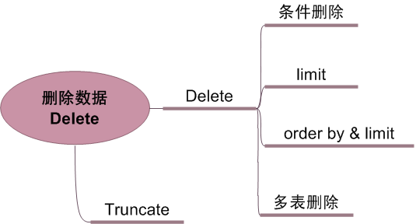
Delete删除
Notes:
Delete
DELETE FROM tbl_name [WHERE where_definition] [ORDER BY ...] [LIMIT row_count]
按照条件删除
指定删除的最多记录数。Limit
可以通过排序条件删除。Order by + limit
支持多表删除，使用类似连接语法。
Delete from 需要删除数据多表1，表2 using 表连接操作 条件。
Truncate，TRUNCATE [TABLE] tbl_name
清空数据
删除重建表
区别：
1，truncate 是删除表再创建，delete 是逐条删除
2，truncate 重置auto_increment的值。而delete不会
3，truncate不知道删除了几条，而delete知道。

Slide 66
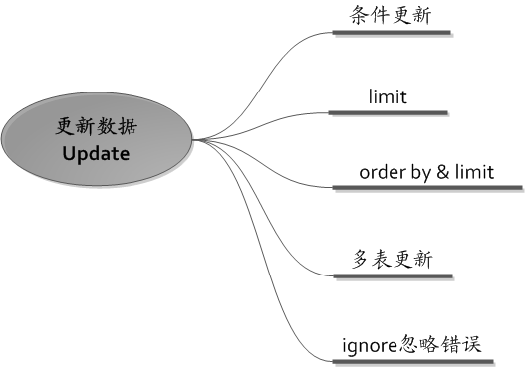
update
Notes:
更新：
限制条数
排序更新
多表更新
使用join语法
Update t1 join t2 on t1.x=t2.x where cond;

Slide 67
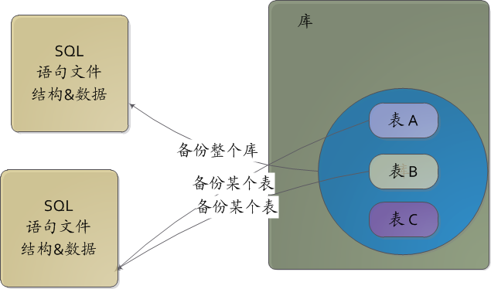
备份/还原
Notes:
导入
1. 导出一张表
Mysqldump -u用户名 -p密码 库名 表名 > 文件名(D:/a.sql)
2. 导出多张表
Mysqldump -u用户名 -p密码 库名 表名1 表名2 表名3 > 文件名(D:/a.sql)
3. 导出所有表
Mysqldump -u用户名 -p密码 库名 > 文件名(D:/a.sql)
4. 导出一个库
Mysqldump -u用户名 -p密码 -B 库名 > 文件名(D:/a.sql)
导入：
1. 在登录mysql的情况下：
Source 备份文件
2. 在不登录的情况下
Mysql -u用户名 -p密码 库名 < 备份文件

Slide 68
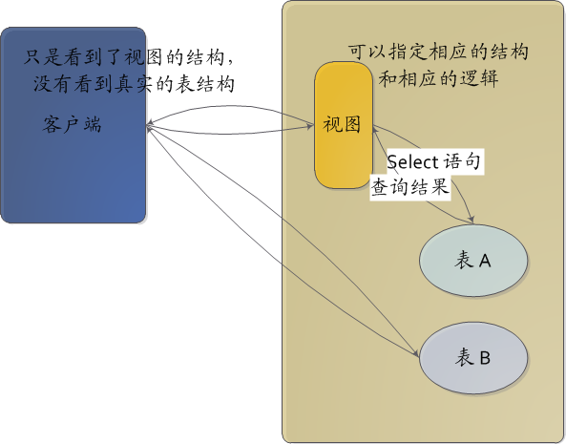
视图
Notes:
什么是视图：
视图是一个虚拟表，其内容由查询定义。同真实的表一样，视图包含一系列带有名称的列和行数据。但是，视图并不在数据库中以存储的数据值集形式存在。行和列数据来自由定义视图的查询所引用的表，并且在引用视图时动态生成。
对其中所引用的基础表来说，视图的作用类似于筛选。定义视图的筛选可以来自当前或其它数据库的一个或多个表，或者其它视图。通过视图进行查询没有任何限制，通过它们进行数据修改时的限制也很少。
视图是存储在数据库中的查询的sql 语句，它主要出于两种原因：安全原因， 视图可以隐藏一些数据，如：社会保险基金表，可以用视图只显示姓名，地址，而不显示社会保险号和工资数等，另一原因是可使复杂的查询易于理解和使用。
管理视图：
创建视图：
CREATE [OR REPLACE] [ALGORITHM = {UNDEFINED | MERGE | TEMPTABLE}] VIEW view_name [(column_list)] AS select_statement
视图名必须唯一，同时不能与表重名。
视图可以使用select语句查询到的列名，也可以自己指定相应的列名。
可以指定视图执行的算法，通过algorithm指定。
查看结构
SHOW CREATE VIEW view_name
删除视图
DROP VIEW [IF EXISTS] view_name [, view_name];
修改视图结构
ALTER VIEW view_name [(column_list)] AS select_statement
视图算法：algorithm = [merge|temptable|undefined]
指的是，合并（将视图语句与查询语句合并后再执行），临时表，先用视图建立一个临时表，再从利用表内执行！Undefined，未定义，默认的mysql自己选择算法形式!

Slide 69
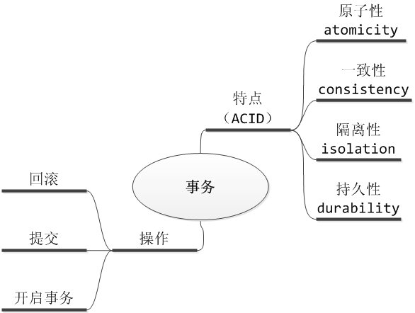
事务
Notes:
事务：事务是指逻辑上的一组操作，组成这组操作的各个单元，要不全成功要不全失败。
事务的特性：
1、原子性（Atomicity）
事务是一个不可分割的工作单位，事务中的操作要么都发生，要么都不发生。
2、一致性（Consistency）
事务前后数据的完整性必须保持一致。
3、隔离性（Isolation）
多个用户并发访问数据库时，一个用户的事务不能被其它用户的事物所干扰，多个并发事务之间的数据要相互隔离。
4、持久性（Durability）
一个事务一旦被提交，它对数据库中的数据改变就是永久性的。
事务的实现：
1，要求是事务支持的表类型
2，执行一组相关的操作前开启事务
3，整组操作完成后，都成功，则提交，如果存在失败，选择回滚，则会回到事务开始的备份点。
语法：
Start transaction
Rollback
Commit
原理：
是否自动提交？
Autocommit=0|1。

Slide 70
锁

Slide 71
触发器
触发程序是与表有关的命名数据库对象，当表上出现特定事件时，将激活该对象
Notes:
触发程序是与表有关的命名数据库对象，当表上出现特定事件时，将激活该对象
创建触发器
语法：
CREATE TRIGGER trigger_name trigger_time trigger_event ON tbl_name FOR EACH ROW trigger_stmt
其中：
trigger_time是触发程序的动作时间。它可以是BEFORE或AFTER，以指明触发程序是在激活它的语句之前或之后触发。
trigger_event指明了激活触发程序的语句的类型。trigger_event可以是下述值之一：
INSERT：将新行插入表时激活触发程序，例如，通过INSERT、LOAD DATA和REPLACE语句。
UPDATE：更改某一行时激活触发程序，例如，通过UPDATE语句。
DELETE：从表中删除某一行时激活触发程序，例如，通过DELETE和REPLACE语句。
可以使用old和new代替旧的和新的数据
删除：
语法
DROP TRIGGER [schema_name.]trigger_name
查看触发器：
Show triggers [from dbname]
Show create trigger trigger_name
特殊的执行：
Insert into on duplicate key update 语法会触发：
如果没有重复记录，会触发before insert, after insert;如果有重复记录并更新会触发before insert, before update, after update。如果有重复记录但是没有发生更新：则触发before insert,befor update
Replace 语法 如果有记录，则执行before insert, before delete, after delete, after insert

Slide 72
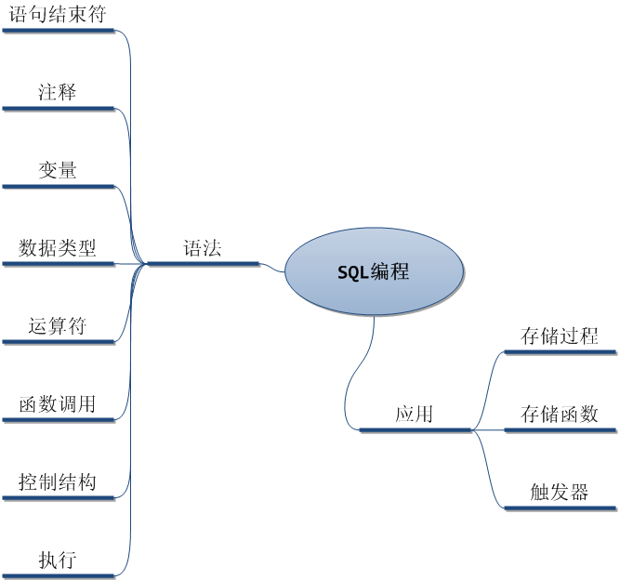
SQL编程
Notes:
将多条SQL组合到一起完成相应的业务逻辑。

Slide 73
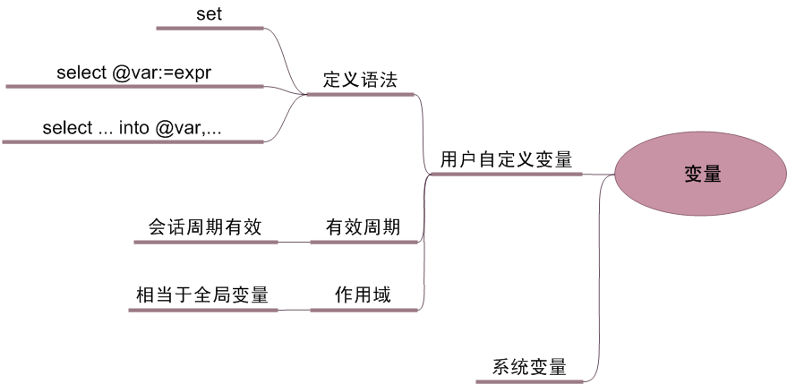
SQL编程-变量
Notes:
MySQL中，允许用户自己定义变量。即为用户变量（用户自定义变量）。
语法：
Set 语句可以定义并为变量赋值。
Set @var = value;
也可以使用select into 语句。为变量初始化并赋值。这样要求select语句只能返回一行，但是可以是多个字段，就意味着同时为多个变量进行赋值，变量的数量需要与查询的列数一致。
还可以把赋值语句看作一个表达式，通过select 执行完成。此时为了避免=被当作关系运算符看待，使用:=代替。（set语句可以使用= 和 :=）。
Select @var:=20;
Select @v1:=id, @v2=name from t1 limit 1;
select * from tbl_name where @var:=30;
自定义变量名：
为了避免select语句中
避免用户自定义的变量与系统标识符（通常是字段名），用户自定义变量在变量名前使用@作为开始符号。
@var=10;
变量被定义后，在整个会话周期都有效（登录到退出）

Slide 74
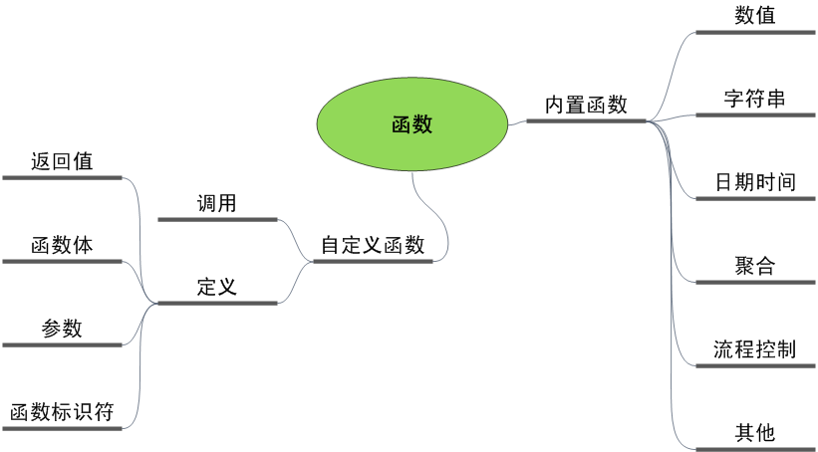
SQL编程-函数
Notes:
Mysql可以使用系统函数和用户自定义函数

Slide 75
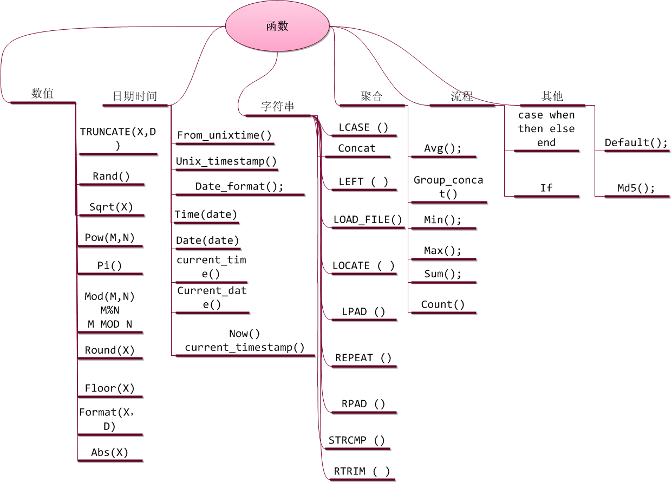
SQL编程-内置函数
Notes:
数值函数
Abs(X)，绝对值 abs(-10.9) = 10.9
Format(X，D)，格式化千分位数值 format(1234567.456, 2) = 1,234,567.46
Ceil(X),向上取整 ceil(10.1) = 11
Floor(X),向下取整 floor (10.1) = 10
Round(X),四舍五入去整
Mod(M,N) M%N M MOD N 求余 10%3=1
Pi(),获得圆周率
Pow(M,N) M^N
Sqrt(X)，算术平方根
Rand(),随机数
TRUNCATE(X,D) 截取D位小数
时间日期函数
Now(),current_timestamp(); 当前日期时间
Current_date();当前日期
current_time();当前时间
Date(‘yyyy-mm-dd HH;ii:ss’);获取日期部分
Time(‘yyyy-mm-dd HH;ii:ss’);获取时间部分
Date_format(‘yyyy-mm-dd HH;ii:ss’,’ %D %y %a %d %m %b %j');
Unix_timestamp();获得unix时间戳
From_unixtime();//从时间戳获得时间
字符串函数
LENGTH (string ) //string长度，字节
CHAR_LENGTH(string) //string的字符个数
SUBSTRING (str , position [,length ]) //从str的position开始,取length个字符
REPLACE (str ,search_str ,replace_str ) //在str中用replace_str替换search_str
INSTR (string ,substring ) //返回substring首次在string中出现的位置
CONCAT (string [,... ]) //连接字串
CHARSET(str) //返回字串字符集
LCASE (string ) //转换成小写
LEFT (string ,length ) //从string2中的左边起取length个字符
LOAD_FILE (file_name ) //从文件读取内容
LOCATE (substring , string [,start_position ] ) //同INSTR,但可指定开始位置
LPAD (string ,length ,pad ) //重复用pad加在string开头,直到字串长度为length
LTRIM (string ) //去除前端空格
REPEAT (string ,count ) //重复count次
RPAD (string ,length ,pad) //在str后用pad补充,直到长度为length
RTRIM (string ) //去除后端空格
STRCMP (string1 ,string2 ) //逐字符比较两字串大小
流程函数：
CASE WHEN [condition] THEN result [WHEN [condition] THEN result ...] [ELSE result] END 多分支
IF(expr1,expr2,expr3) 双分支。
聚合函数
Count()
Sum();
Max();
Min();
Avg();
Group_concat()
其他常用函数
Md5();
Default();
看你们的了！

Slide 76

SQL编程-自定义函数
Notes:
语法：
新建：
Create function function_name (参数列表) returns 返回值类型
函数体
函数名，应该合法的标识符，并且不应该与已有的关键字冲突。
一个函数应该属于某个数据库，可以使用db_name.funciton_name的形式执行当前函数所属数据库，否则为当前数据库。
参数部分，由参数名和参数类型组成。
返回值类类型
函数体由多条可用的mysql语句，流程控制，变量声明等语句构成。
多条语句应该使用 begin end语句块包含。
注意，一定要有return 返回值语句。
删除：
Drop function if exists function_name;
查看：
Show function status like ‘partten’
Show create function function_name;
修改：
Alter function function_name 函数选项。
例子：
Hello world!

Slide 77

SQL编程-控制结构
Notes:
IF语句
IF search_condition THEN
statement_list
[ELSEIF search_condition THEN statement_list]
...
[ELSE statement_list]END IF;
CASE 语句
CASE case_value
WHEN when_value THEN statement_list
[WHEN when_value THEN statement_list]
...
[ELSE statement_list]
END CASE;
循环：
While
[begin_label:] WHILE search_condition DO
statement_list
END WHILE [end_label];
如果需要在循环内提前终止 while循环，则需要使用标签；标签需要成对出现。
退出循环
退出整个循环 leave
退出当前循环 iterate
通过退出的标签决定退出哪个循环。
例子：
阶乘！
成绩等级

Slide 78

SQL编程-局部变量
Notes:
变量声明：
语法：
DECLARE var_name[,...] type [DEFAULT value]
这个语句被用来声明局部变量。要给变量提供一个默认值，请包含一个DEFAULT子句。值可以被指定为一个表达式，不需要为一个常数。如果没有DEFAULT子句，初始值为NULL。
使用
语序使用 set 和 select into语句为变量赋值。
注意在函数内是可以使用全局变量（用户自定义的变量的）

Slide 79

SQL编程-存储函数
Notes:
例子：
参考学生表
create table join_student (
stu_id int not null auto_increment,
stu_no char(10),
class_id int not null,
stu_name varchar(10),
stu_info text,
primary key (stu_id)
);
计算新增学号
drop function if exists sno;
delimiter $$
create function sno (c_id int) returns char(10)
begin
declare last_no char(10);
select stu_no from join_student where class_id=c_id order by stu_no desc limit 1 into last_no;
if last_no is null then
return concat((select c_name from join_class where id=c_id), '001');
else
return concat(left(last_no, 7), lpad(right(last_no, 3) + 1, 3, '0'));
end if;
#return @last_no;
end
$$
delimiter ;
随机获得学生名字。
drop function if exists sname;
delimiter $$
create function sname () returns char(2)
begin
declare first_name char(16) default '赵钱孙李周吴郑王冯陈褚卫蒋沈韩杨';
declare last_name char(10) default '甲乙丙丁戊己庚辛壬癸';
declare full_name char(2);
set full_name = concat(substring(first_name, floor(rand()*16+1), 1), substring(last_name, floor(rand()*10+1), 1));
return full_name;
end
$$
delimiter ;

Slide 80
SQL编程-存储过程
Notes:
定义：
存储存储过程 是一段代码（过程），存储在数据库中的SQL组成。
一个存储过程通常用于完成一段业务逻辑，例如报名，交班费，订单入库等。
而一个函数通常专注与某个功能，视为其他程序服务的，需要在其他语句中调用函数才可以，而存储过程不能被其他调用，是自己执行 通过call执行。
语法：
创建：
CREATE PROCEDURE sp_name (参数列表)
过程体
参数列表：不同于函数的参数列表，需要指明参数类型 in，out，inout
In型参数表示输入型
Out型，表示输出型
Inout型，表示混合型
注意，没有返回值。

Slide 81
认证管理——用户管理
添加用户
删除用户
给用户增加权限
移除用户权限
Notes:
创建
CREATE USER user [IDENTIFIED BY [PASSWORD] 'password']
删除：
Drop user username;
增加权限：
Grant 权限列表 on 表名 to 用户;
All privileges
grant all privilege on *.* to test;
移除权限：
Revoke 权限列表 on 表名 from 用户;

Slide 82

权限列表
Notes:
权限
意义
ALL [PRIVILEGES]
设置除GRANT OPTION之外的所有简单权限
ALTER
允许使用ALTER TABLE
ALTER ROUTINE
更改或取消已存储的子程序
CREATE
允许使用CREATE TABLE
CREATE ROUTINE
创建已存储的子程序
CREATE TEMPORARY TABLES
允许使用CREATE TEMPORARY TABLE
CREATE USER
允许使用CREATE USER, DROP USER, RENAME USER和REVOKE ALL PRIVILEGES。
CREATE VIEW
允许使用CREATE VIEW
DELETE
允许使用DELETE
DROP
允许使用DROP TABLE
EXECUTE
允许用户运行已存储的子程序
FILE
允许使用SELECT...INTO OUTFILE和LOAD DATA INFILE
INDEX
允许使用CREATE INDEX和DROP INDEX
INSERT
允许使用INSERT
LOCK TABLES
允许对您拥有SELECT权限的表使用LOCK TABLES
PROCESS
允许使用SHOW FULL PROCESSLIST
REFERENCES
未被实施
RELOAD
允许使用FLUSH
REPLICATION CLIENT
允许用户询问从属服务器或主服务器的地址
REPLICATION SLAVE
用于复制型从属服务器（从主服务器中读取二进制日志事件）
SELECT
允许使用SELECT
SHOW DATABASES
SHOW DATABASES显示所有数据库
SHOW VIEW
允许使用SHOW CREATE VIEW
SHUTDOWN
允许使用mysqladmin shutdown
SUPER
允许使用CHANGE MASTER, KILL, PURGE MASTER LOGS和SET GLOBAL语句，mysqladmin debug命令；允许您连接（一次），即使已达到max_connections。
UPDATE
允许使用UPDATE
USAGE
“无权限”的同义词
GRANT OPTION
允许授予权限

Slide 83
后续部分
Continue….

Slide 84

index

Slide 85

索引
Notes:
索引是数据库优化中最常用也是最重要的手段之一，通过索引可以解决很多问题。
分类：
主索引，主键自动的为主索引
唯一索引
普通索引
全文索引（只有MyISAM存储引擎支持） sphinx + 中文分词 coreseek，目前innodb也支持了。
复合索引
语法：
建立索引
create [UNIQUE|FULLTEXT] index index_name on tbl_name (col_name [(length)] [ASC | DESC] , …..);
alter table table_name ADD INDEX [index_name] (index_col_name,...)
删除索引
DROP INDEX index_name ON tbl_name;
alter table table_name drop index index_name;
查询索引
show index from table_name;
show keys from table_name;
desc table_Name;
使用索引
MATCH (col1,col2,...) AGAINST (expr).
查询要使用索引最重要的条件是查询条件中需要使用索引。
下列几种情况下有可能使用到索引：
1，对于创建的多列索引，只要查询条件使用了最左边的列，索引一般就会被使用。
2，对于使用like的查询，后面如果是常量并且只有%不在第一个字符，索引才可能被使用。
3，如果使用column_name is null将使用索引。
下列的表将不使用索引：
1，如果条件中有or，即使其中有条件有索引也不会使用。
2，对于多列索引，不是使用的第一部分，则不会使用索引。
3，like查询是以%开头
4，如果列类型是字符串，那一定要在条件中将数据使用引号引用起来。否则不使用索引。
5，如果mysql估计使用全表扫描要比使用索引快，则不使用索引。
查看索引的使用情况
show status like ‘Handler_read%’;
大家可以注意：
handler_read_key:这个值越高越好，越高表示使用索引查询到的次数。
handler_read_rnd_next:这个值越高，说明查询低效。

Slide 86

Explain

Slide 87
SQL服务器模式

Slide 88
常见错误说明与解决

Slide 89
常用mysql客户端

Slide 90
错误处理

Slide 91
日志

Slide 92
附录
列类型（数据类型）
运算符
函数
常用SQL
课程中的案例表
MySQL体系结构图

Slide 93

体系结构图

Slide 94

Thank you！
北京传智播客教育 www.itcast.cn

